Slide 1
XVI Conferencia Annual de Socios Españoles EEN 22.06.2023 – 23.06.2023
Carmen Gilabert González
Communication Champion EEN Spain

Slide 2
The world’s largest support Network for innovative SMEs with international ambitions
New Website een-spain.es!

Slide 3
The world’s largest support Network for innovative SMEs with international ambitions
New Website een-spain.es!

Slide 4
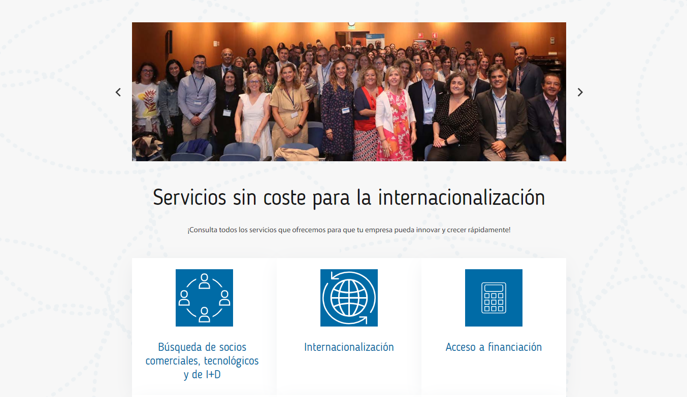
New Website een-spain.es!

Slide 5
The world’s largest support Network for innovative SMEs with international ambitions
New Website een-spain.es!

Slide 6
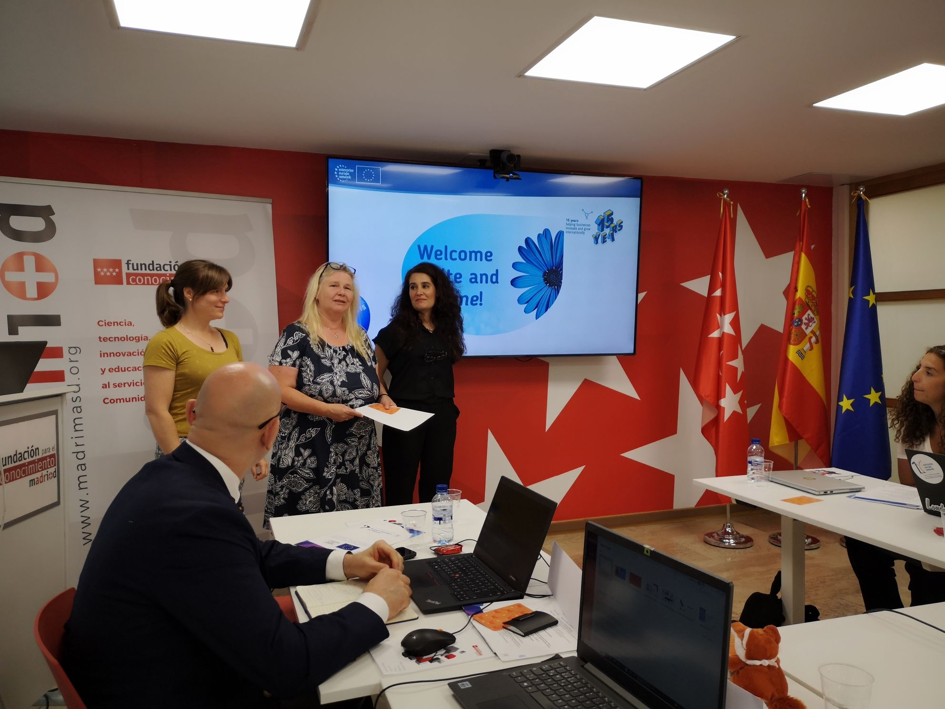
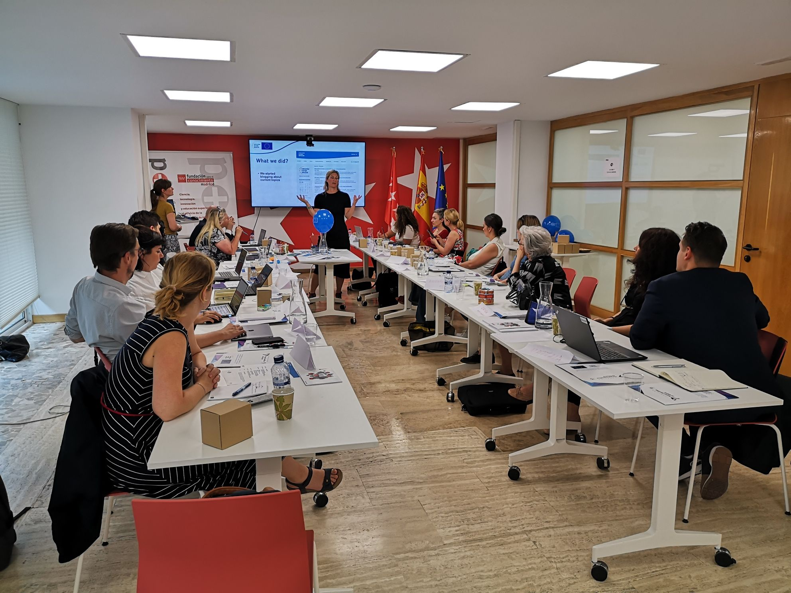
Comms. Champions Meeting (Madrid, 14th -15th June)

Slide 7
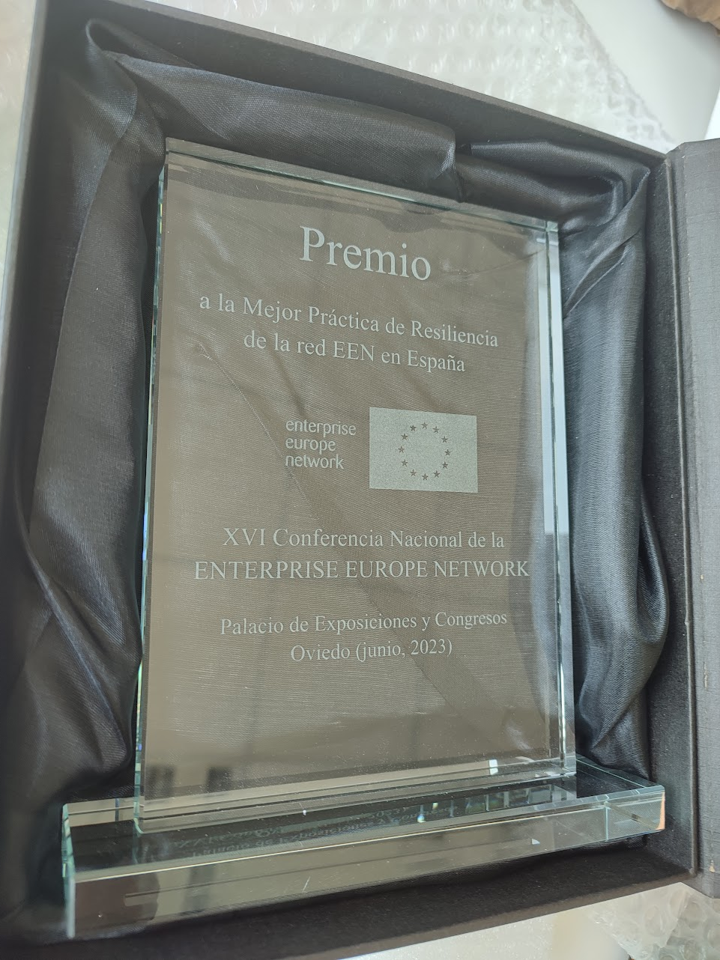
The world’s largest support Network for innovative SMEs with international ambitions

Slide 12
Thank you

